Slide 1
Разработка мобильного приложения для метрологического обеспечения лаборатории
Высший колледж информатики Университета (ВКИ НГУ)
КАФЕДРА ИНФОРМАТИКИ
Студент 4 курса
007в
Лопатин Илья Викторович
Руководитель
Технический руководитель ООО Фаворит
Соколов Андрей Сергеевич
Новосибирск 2024

Slide 2
Цели
Целью данной выпускной квалификационной работы (ВКР) является разработка – мобильного приложения для автоматизации учёта метрологического оборудования в лаборатории
Программное средство разрабатывается по заказу ООО «Фаворит»
Программное средство разрабатывается под руководством Соколова А.С. – технического руководителя.

Slide 3
Необходимые цели
Проектирование и разработка базы данных для хранения и управления данными.
Разработка мобильного приложения
Реализация серверной части
Создание API для взаимодействия мобильного приложения с сервером.

Slide 4
Дополнительный цели
Внедрение контейнеризации с использованием Docker для обеспечения эффективного разворачивания и масштабирования бэкенд-системы.
Внедрение мер по защите конфиденциальной информации.

Slide 5
Актуальность
Приложение обеспечивает оптимизацию процессов, повышение эффективности и качества контроля за оборудованием. Приложение обеспечивает автоматизацию учета, графиков поверок, уведомлений о предстоящих проверках и аттестаций, что снижает риски ошибок, упущений сроков и повышает прозрачность деятельности лаборатории.

Slide 6
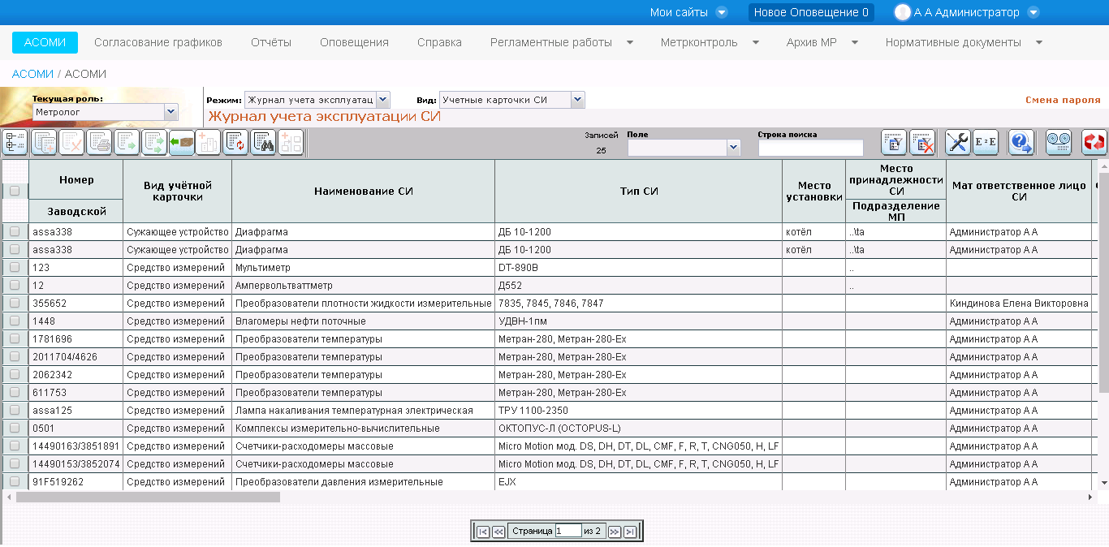
Аналог
АСОМИ

Slide 7




Средства разработки
SQLite
Kotlin
3.44.2
1.7.20
Android
Studio
Python
3.12
2023.1.1.28

Slide 8
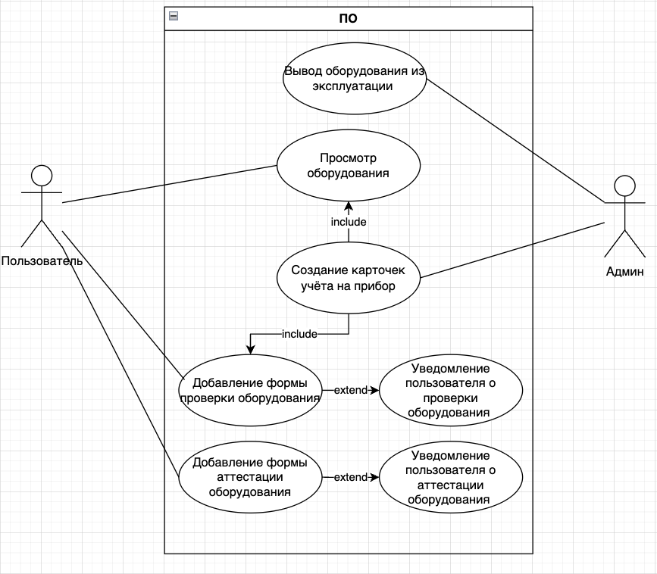
Функциональные возможности

Slide 9
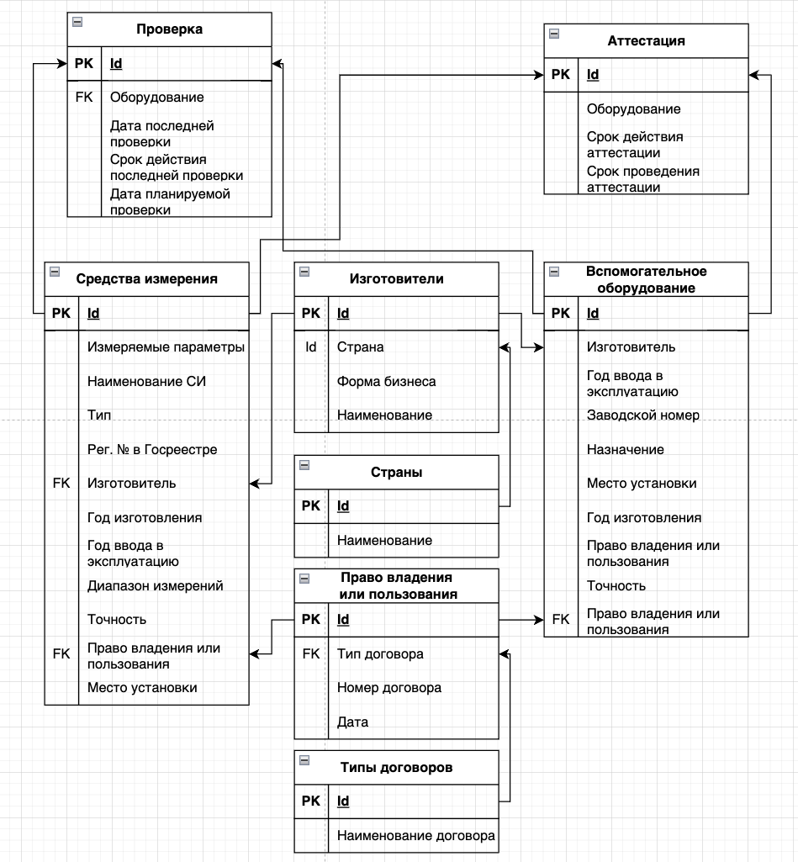
База данных

Slide 10
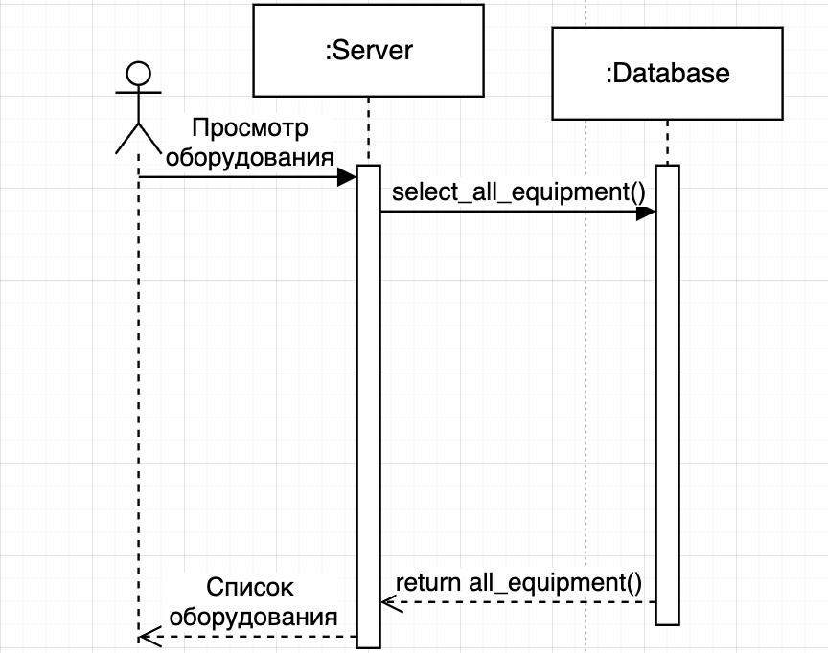
Диаграмма последовательностей

Slide 11
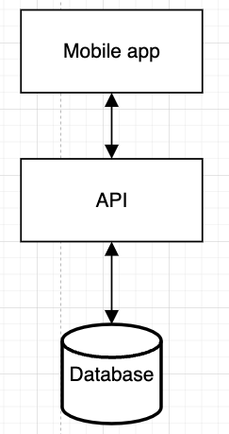
Архитектура

Slide 12
Спасибо за внимание

